Slide 1
프로젝트 설명
22.11.15
키워드 알라미
허남정, 김성재

Slide 2
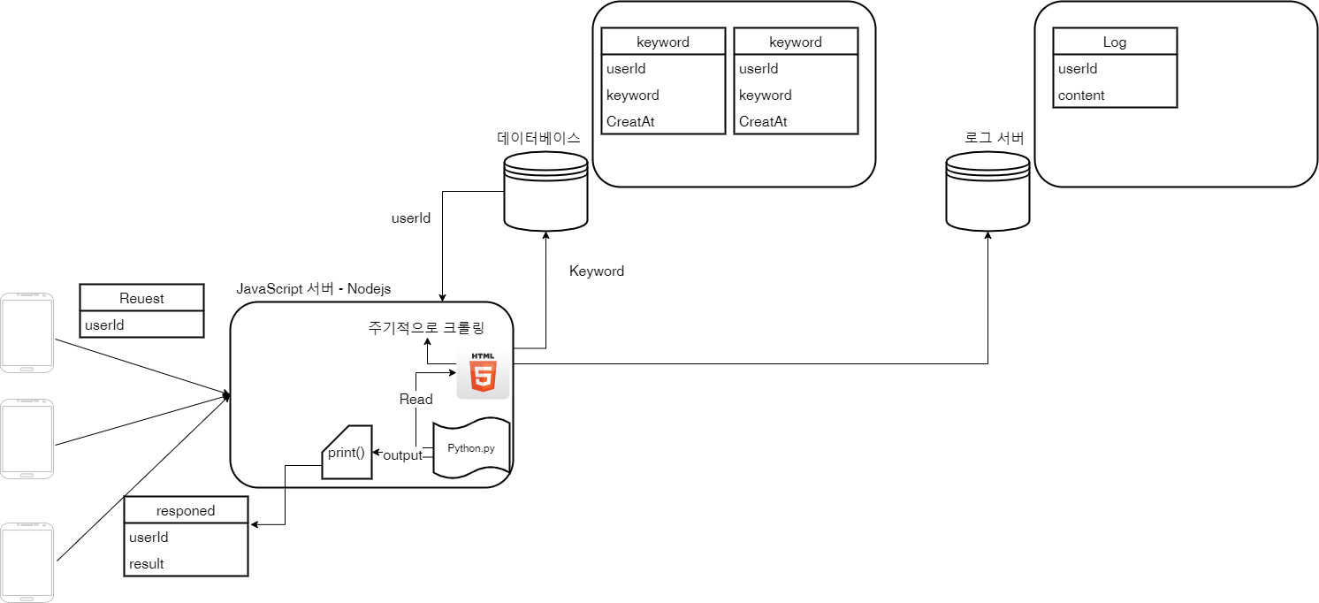
01
키워드 알라미 설계도
전체적인 설계도

Slide 3
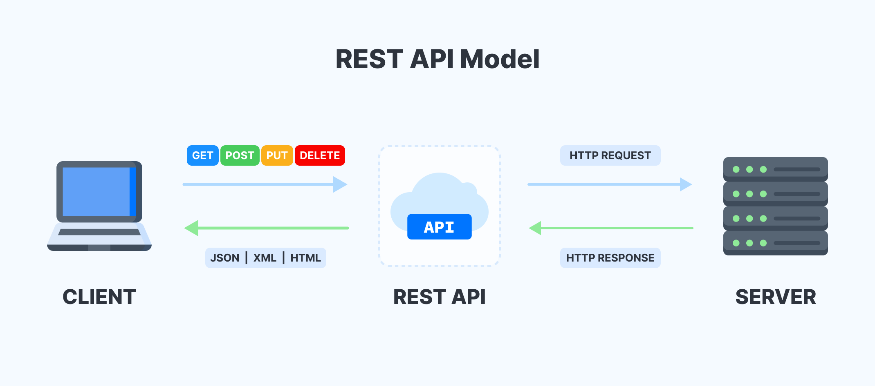
02
Rset API 설명
서버에 데이터를 요청하고 수정할 수 있는 url 주소
응답은 JSON , HTML 등의 파일 구조로 받을 수 있음.

Slide 4
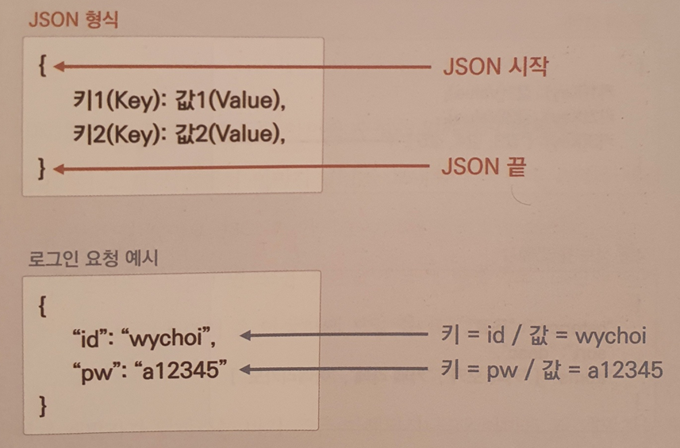
03
Json구조 설명
중괄호로 시작하고 키(Key)와 값(Value)로 이루어져 있음.
파이썬에서 딕셔너리 구조와 유사.

Slide 5
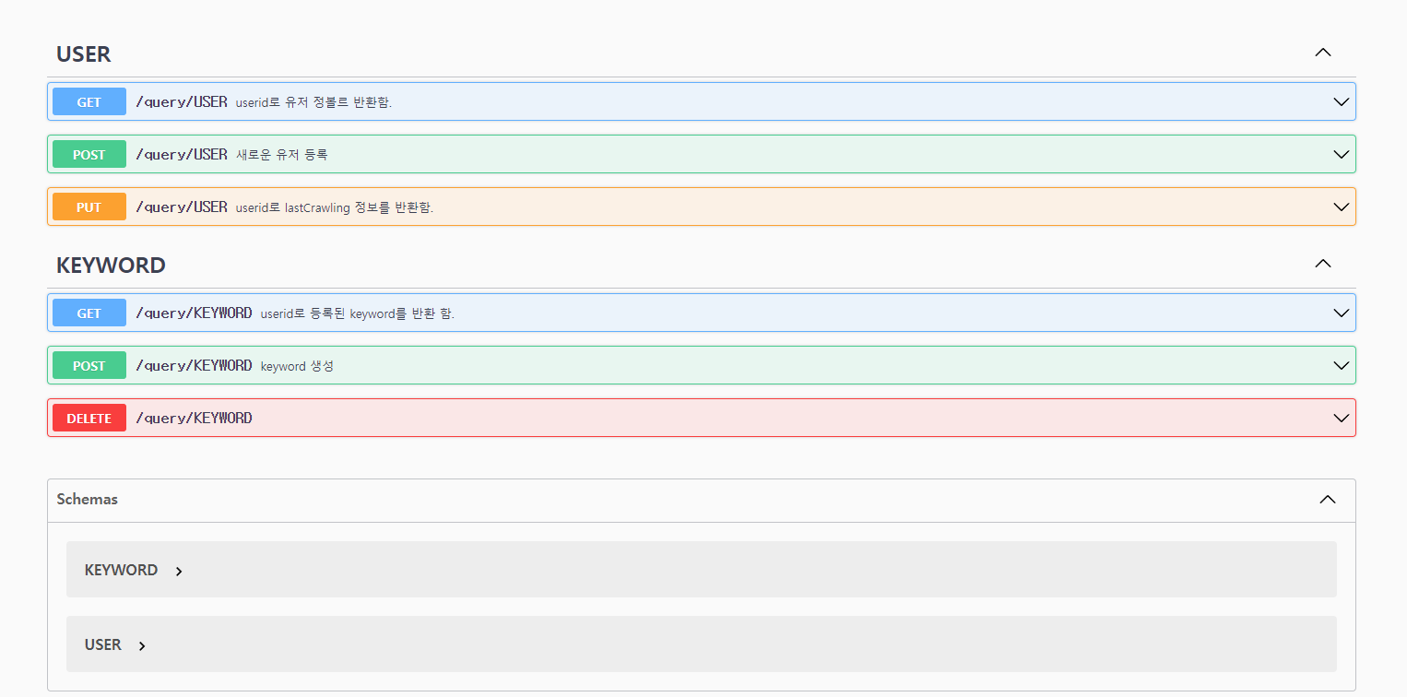
04
REST API 서버
알라미 서버 REST API
url : http://uskawjdu.iptime.org:8084/api-docs/#/
직접 테스트가 가능하다.

Slide 6
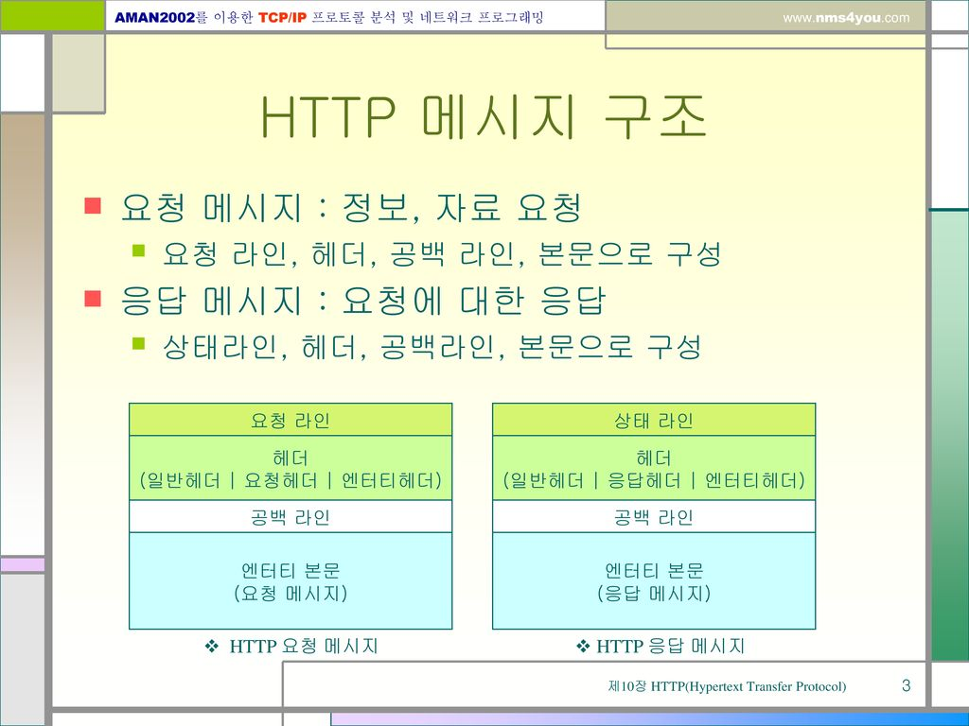
05
참고
HTTP 헤더 구조

